Slide 1
森を見て枝を矯める
Introduction of “Interpretable Predictions of Tree-based Ensembles
via Actionable FEATURE TWEAKING”
１．Toromei, et al. @KDD 2017 を紹介します
２．Rで実装して使ってみます
第67回R勉強会＠東京（#TokyoR）

Slide 2
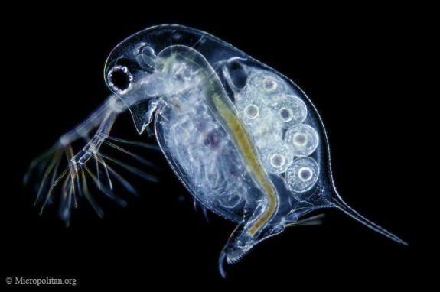
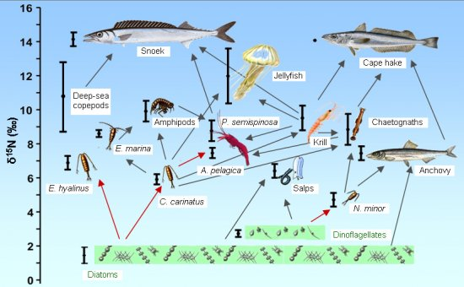
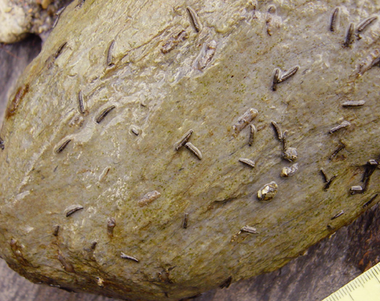
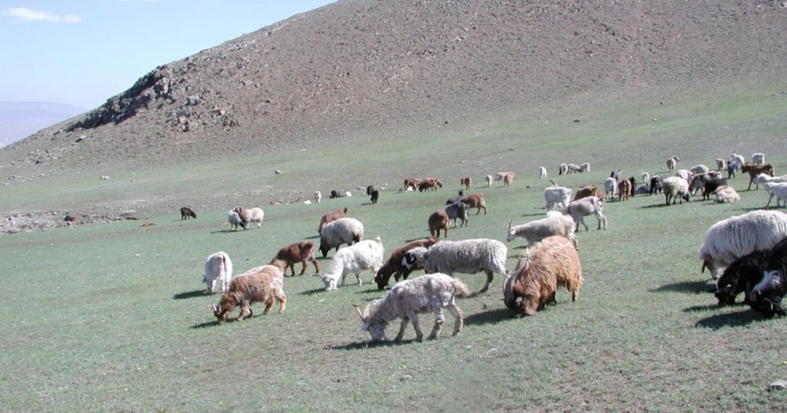
自己紹介
誰？
臨床検査事業 の なかのひと
専門？
生態学／環境政策科学 → 臨床検査／医療情報学／疫学
シミュレーション／数理モデリング／データ分析
1cm

Slide 3
森を見て枝を矯める
Introduction of “Interpretable Predictions of Tree-based Ensembles
via Actionable FEATURE TWEAKING”
１．Toromei, et al. @KDD 2017 を紹介します
２．Rで実装して使ってみます
第67回R勉強会＠東京（#TokyoR）

Slide 4
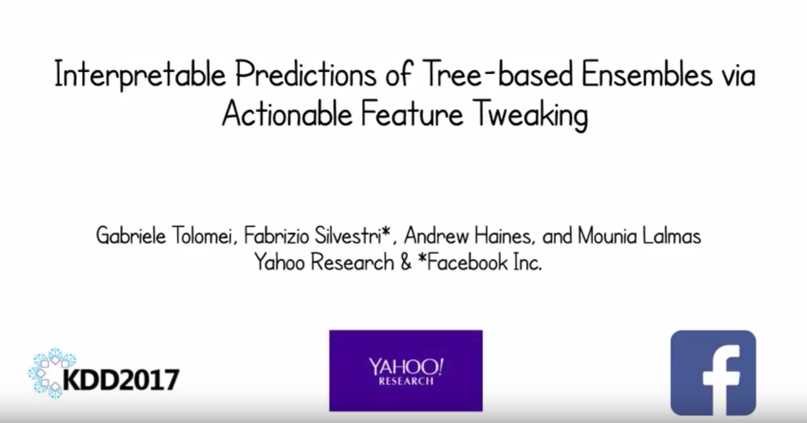
？
Toromei, et al. @KDD 2017 (https://arxiv.org/abs/1706.06691 )

Slide 5
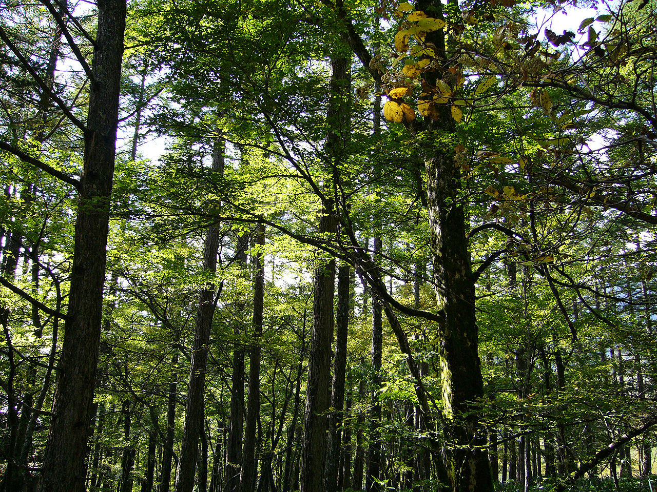
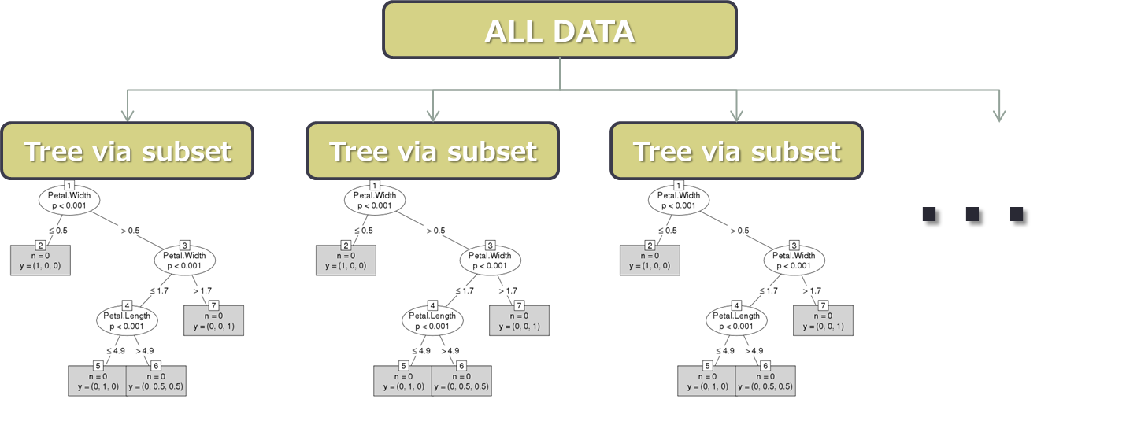
ensemble trees
学習データのサブセットから構成した
各決定木の予測結果を結合 ＝ 森
分類 → 多数決
回帰 → 平均
Image from: https://ja.wikipedia.org/wiki/%E6%A3%AE%E6%9E%97

Slide 6
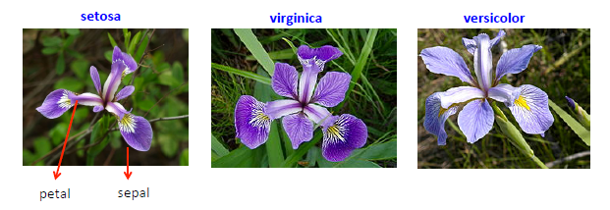
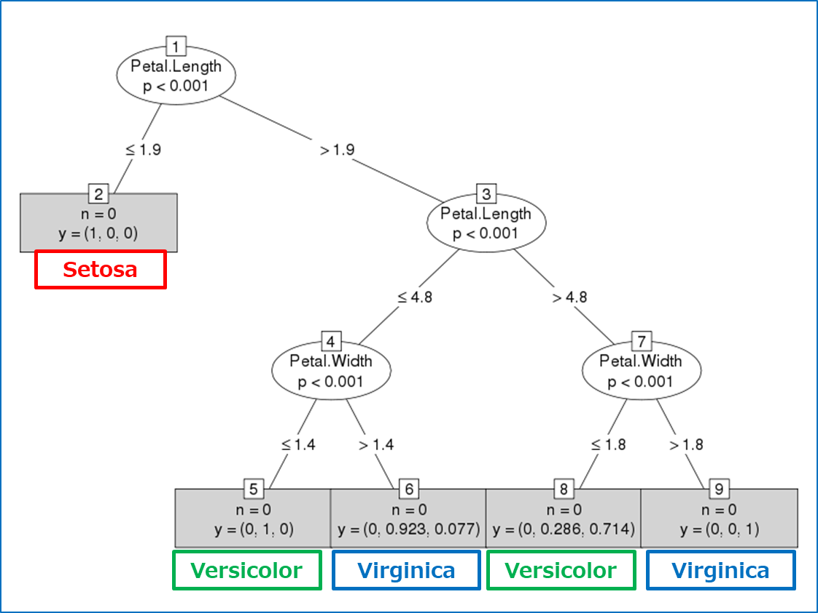
予測は決定木（弱学習器）
ensemble trees

Slide 7
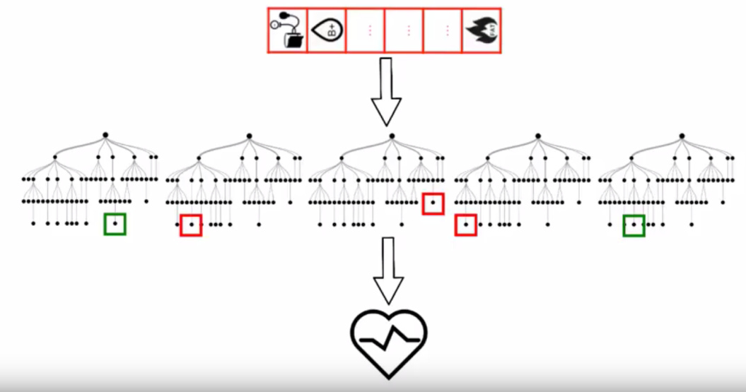
各決定木の予測結果を結合（予測を多数決する場合）
ensemble trees
ある事例（入力）について
決定木の過半数 が negative と予測
↓
多数決により、negative と判断
Image from: https://www.youtube.com/watch?v=KIP2N5HZRW8

Slide 8
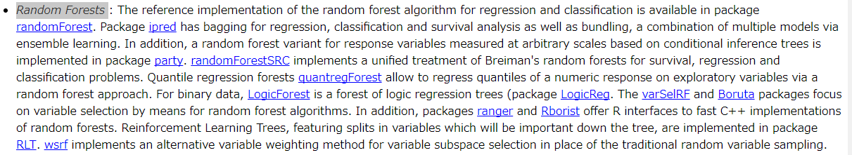
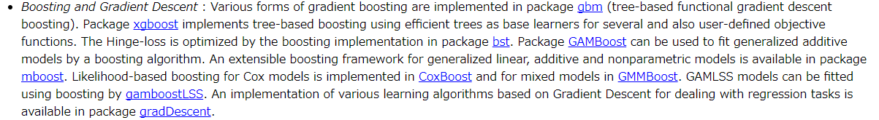
Rでensemble (一部＠CRAN)
ensemble methods
CRAN Task View: Machine Learning & Statistical Learning
＞Random Forest
＞Boosting and Gradient Descent
CRAN Task View: Machine Learning & Statistical Learning
https://cran.r-project.org/web/views/MachineLearning.html

Slide 9
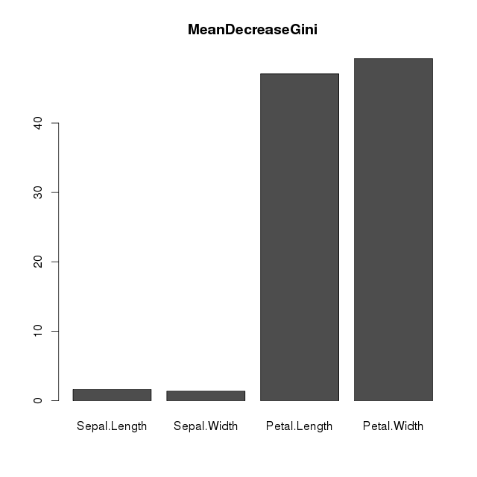
変数の重要度
予測モデルを作った後は...
ある特徴変数をノイズ化したときの精度低下にもとづいて、
その変数の予測精度への相対的な重要性を評価する

Slide 10
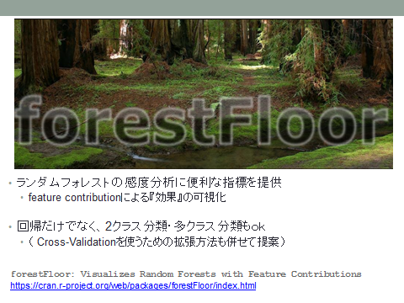
各特徴量の貢献度と感度分析
予測モデルを作った後は...
@TokyoR#55
各特徴量の貢献度を評価する in ”forestFloorパッケージを使ったrandomForestの感度分析”
https://www.slideshare.net/kato_kohaku/sensitivity-analysis-usingforestfloor

Slide 11
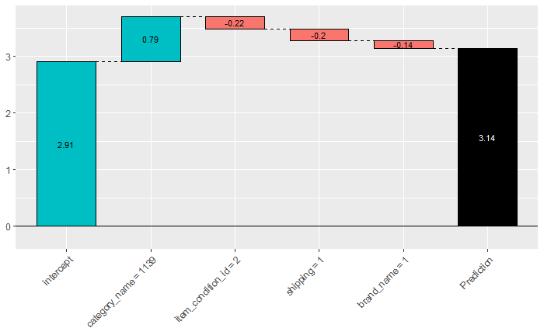
各特徴量の貢献度（XGBoost版）
予測モデルを作った後は...
xgboostExplainerによる各特徴量の貢献度の可視化 in “xgboost の中を覗いてみる“
https://qiita.com/vascoosx/items/efb3177ecf2ead5d8ce0

Slide 12
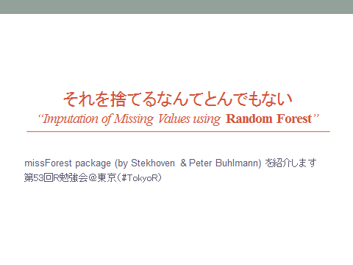
欠損値の補完
ちょっと変わった使い方...
@TokyoR#53
missForestによる欠損値補完 in “Imputation of Missing Values using Random Forest” https://www.slideshare.net/kato_kohaku/imputation-of-missing-values-using-random-forest

Slide 13
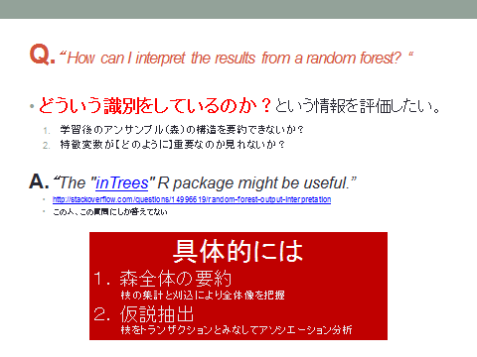
ルール抽出・要約
ちょっと変わった使い方...
@TokyoR#51
defragTreesも良い
...が、R実装がない
ランダムフォレストにバスケット分析 in “Interpreting Tree Ensembles with inTrees”
https://www.slideshare.net/kato_kohaku/interpreting-tree-ensembles-with-intrees

Slide 14
Actionable FEATURE TWEAKING
Toromei, et al. @KDD 2017 (https://arxiv.org/abs/1706.06691 )

Slide 15
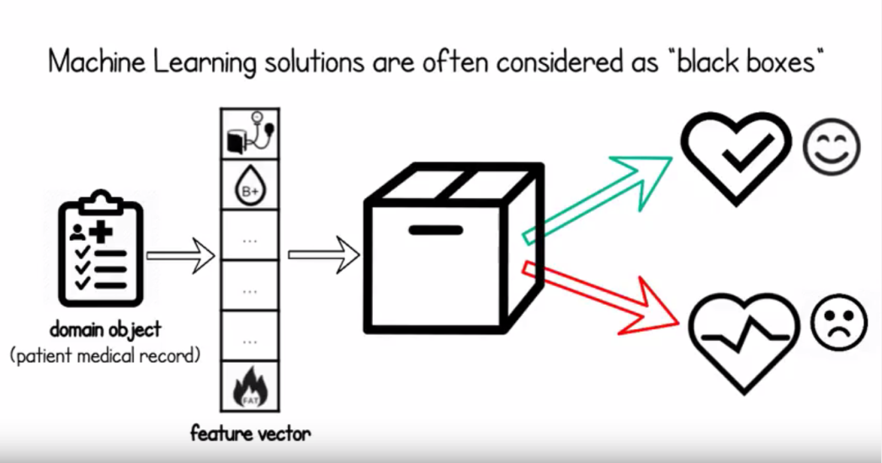
INTERPRETABILITY
予測モデルの解釈性
その入力→出力（予測）は、何故/どうやって得られたのか？
その入力→出力（予測）は、何を意味しているのか？
Image from: https://www.youtube.com/watch?v=KIP2N5HZRW8

Slide 16

どの変数をどう変えたら予測が変わるか？
Actionable FEATURE TWEAKING
個別事例の予測結果から、改善案を逆算し提案する
Wants
Which & How?
Modfied from: https://www.youtube.com/watch?v=KIP2N5HZRW8

Slide 17
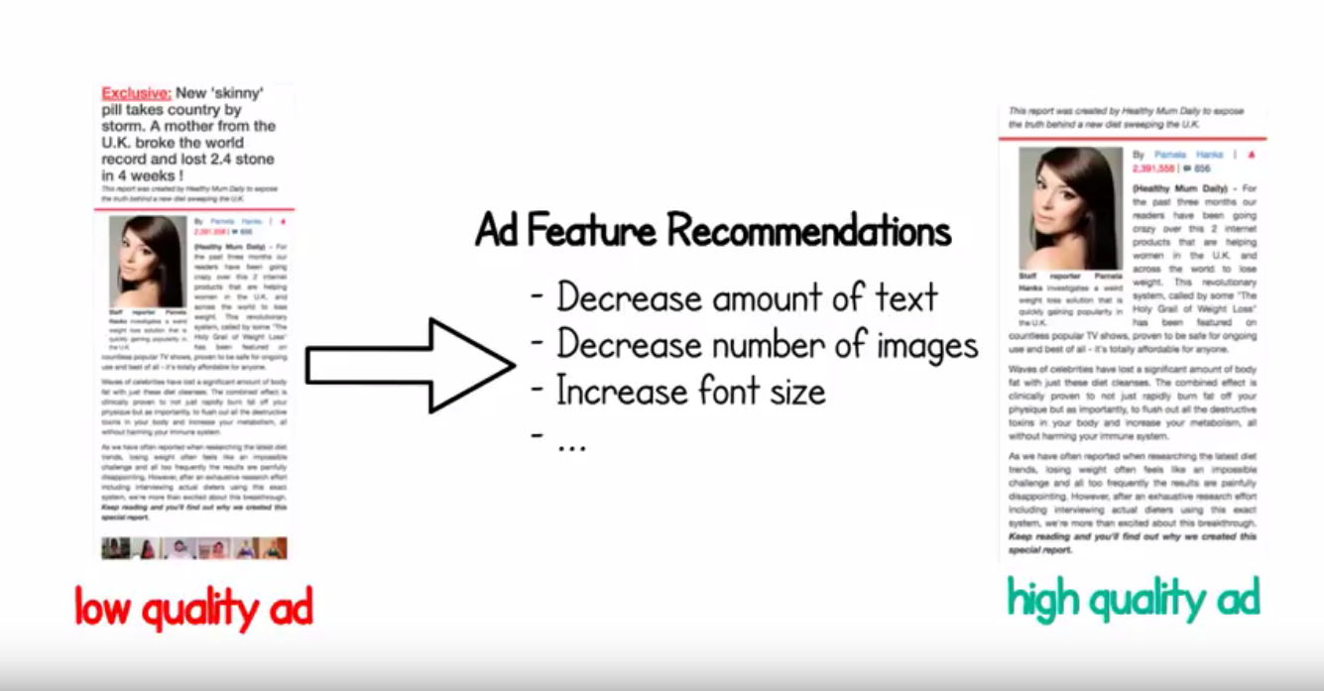
論文中の適用例
Actionable FEATURE TWEAKING

Slide 18
アイデア ＝ 予測結果を変えたい
Actionable FEATURE TWEAKING
X=11
? X<10
Decision boundary
YES
NO
Class= POSITIVE
Class= NEGATIVE

Slide 19
アイデア ＝ 予測結果を変えたい
Actionable FEATURE TWEAKING
X=11－2
? X<10
Decision boundary
YES
NO
Class= POSITIVE
Class= NEGATIVE
Wants

Slide 20
アイデア：ε-satisfactory instance
Actionable FEATURE TWEAKING
Class: Negative
Feature i
決定境界の反対側に ε だけ逸脱するインスタンス候補のうち
変更コストが最も小さい（＝最小距離）インスタンスを選ぶ
Wants
ε
ε
Decision boundary
ε
ε
Class: Positive
ε
全変数を正規化することで、逸脱パラメータ ε は一つでよい
Feature j

Slide 21
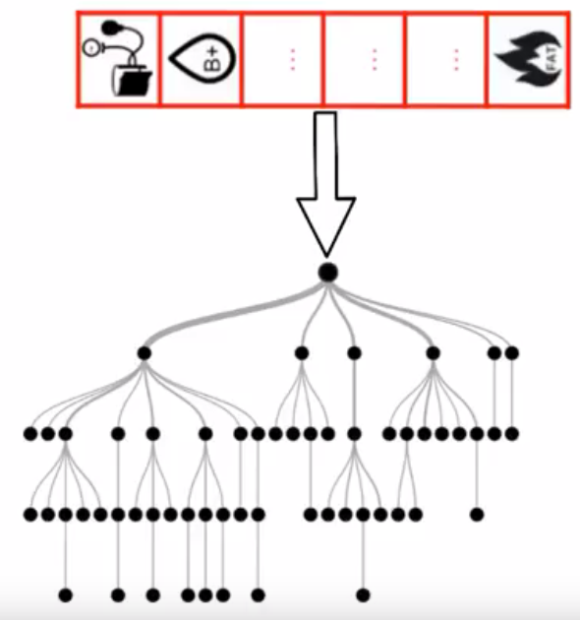
アルゴリズム
Actionable FEATURE TWEAKING
森モデルによって「望ましくない」ラベルと予測された事例 X_{i} を拾う
事例 X_{i} を「望ましくない」ラベルと予測した決定木を列挙する
列挙した決定木から、「望ましい」ラベルを予測するパスを列挙する
列挙したパスのうちいずれかについて、事例 X_{i} から最小の変更量で条件を満たす X_{i}’ を、変更候補とする
変更候補 X_{i}’ が森モデルによって「望ましい」ラベルと予測されれば、採択する
Prediction by ensemble trees

Slide 22
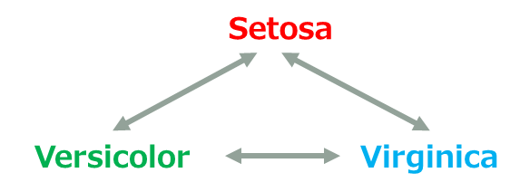
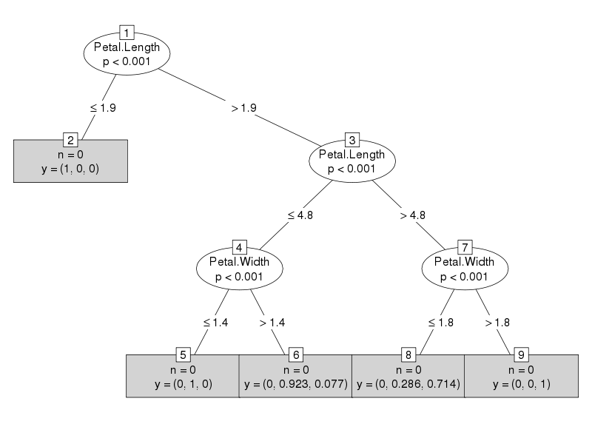
多クラス分類にも自然に拡張可能
Actionable FEATURE TWEAKING
Setosa
Versicolor
Virginica
Versicolor
Virginica

Slide 23
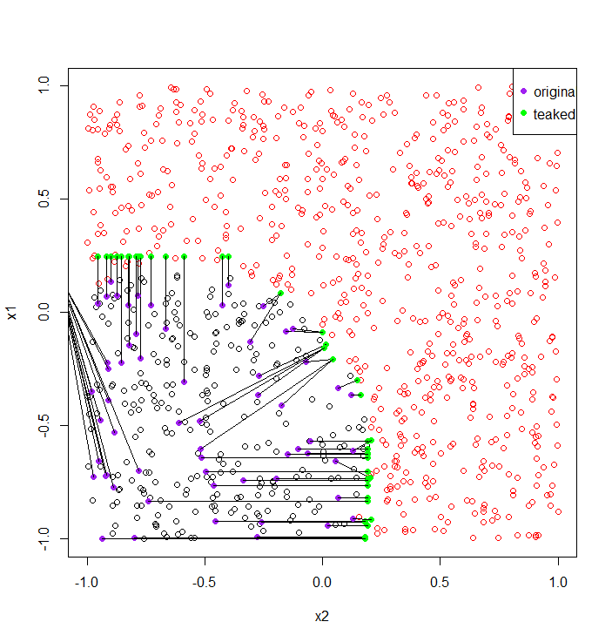
作った
作った： FEATURE TWEAKING
GitHub（http）
人工データの負例を
正例と予測するように変更する実験
●変更元 → ●変更提案
○正例

Slide 24
getTree.randomForest()
作った： FEATURE TWEAKING
学習済みのrandomForestオブジェクトから弱学習器(決定木)を取り出し、分類ルールのdata.frameをlistで取得する

Slide 25
getTree.XGBoost()
作った： FEATURE TWEAKING
学習済みのxgboost::boosterオブジェクトから弱学習器(決定木)をdata.frameとして取り出す

Slide 26
setESatisfactory()
作った： FEATURE TWEAKING

Slide 27
suggestTweakedFeature()
作った： FEATURE TWEAKING

Slide 28
populationImportance()
作った： FEATURE TWEAKING

Slide 29
utilities: rescale() / descale()
作った： FEATURE TWEAKING
rescale()
教師データと同じ標準化をテストセットに再適用する。
descale()
標準化されたデータをもとのスケールに復元する。

Slide 30
使ってみる（個別事例の改変提案）
作った： FEATURE TWEAKING
Kernlabパッケージのspamデータで、“spam”に分類される事例を“nonspam”と予測されるように改変してみた

Slide 31
使ってみる（個別事例の改変提案）
作った： FEATURE TWEAKING
Kernlabパッケージのspamデータで、“spam”に分類される事例を“nonspam”と予測されるように改変してみた

Slide 32
まとめ
予測改善に関連する介入方針を個別の事例に対して提案する
介入方針を集計することで予測対象集団における変数重要度を評価する
所感
予測モデルは構築されていることが前提
ensemble tree-basedな手法による十分な予測精度が必要
重い
事前にしっかり特徴選択してないと、suggestが多すぎて死ぬ
元論文のアルゴリズムのままだと計算コストが高すぎるので、実装時に見直す必要がある
因果関係ではないことに注意
関連項目の洗い出しができたら、要因分析をすればよいのでは？
操作・介入できない変数に対する配慮は別途必要
年齢や性別などは提案されても変えようがない
モデル自体を層別化するとか、禁止リスト等で対処したい

Slide 33
参考
元論文
arXiv:1706.06691 [stat.ML]
https://arxiv.org/abs/1706.06691
原著者による論文紹介の動画
https://www.youtube.com/watch?v=KIP2N5HZRW8
接点QBさんによる紹介とpython実装記事
http://setten-qb.hatenablog.com/entry/2017/10/22/232016

